Slide 1
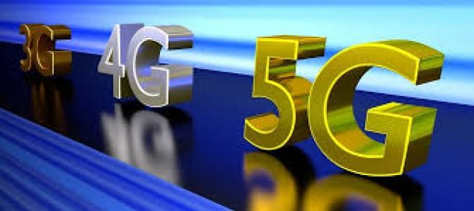
Introducción a 5G Jornada EUSKALIT Iñigo Arizaga 2/10/2018
Notes:
El objetivo de esta entrada es poner un poco de contexto al debate que vendrá después. Luego Vodafone nos hará también un resumen sobre aspectos prácticos de la implementación, espero que nos hable de roadmaps de implementación, así que yo me voy a centrar en las funcionalidades de 5G, en qué se parece y en qué se diferencia de las anteriores generaciones de celular, y qué cosas se van a poder hacer que antes no se podían, sobre todo en relación a IoT.

Slide 2
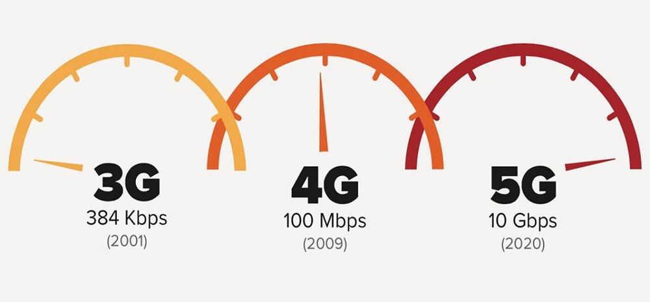
Ancho de banda: grandes volúmenes de información a grandes velocidades
Notes:
Bueno, como cabía esperar, y como ocurre con las sucesivas generaciones de celular, la velocidad se incrementa de forma importantes con respecto a las anteriores.
Desde del 384 Kbps de 3G se ha pasado a los100Mbps de 4g (LTE) y 5G está prometiendo 10Gbps, lo que lo sitúa sobre los mismos órdenes de magnitud de la fibra óptica.
Sin embargo, hay que destacar un par de cuestiones respecto a la velocidad.
La primera es que esta velocidad depende de la banda de frecuencias que se utilice. Previsiblmeente las primeras redes de 5G se van a desplegar en las bandas de 700MHz y 3,6GHz , en donde la velocidad que se va a poder alcanzar estará en el orden del Gbps, y no se quedará espectacularmente lejos de LTE. La banda de 26 GHz, en donde se pueden alcanzar las velocidades de 10Gbps tardará seguramente en implementarse.
La segunda, y centrándonos en el interés que ofrece 5G para IoT, es que una de las principales ventajas de 5G no es su alta velocidad, sino precisamente lo contrario, la capacidad de gestionar de forma eficiente conexiones de baja velocidad, como ya veremos más adelante, y seguramente en el debate. También hay que decir que esta capacidad se concreta en estándares como LTE-M e Narrowband IoT, que formarán parte del paquete de 5G, pero que pueden ser implementadas sobre redes LTE.

Slide 3
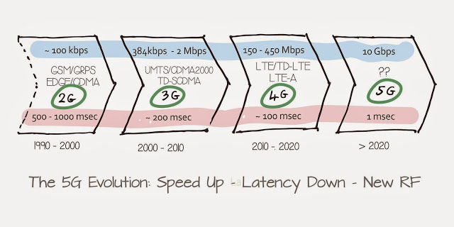
Latencia: un retardo imperceptible
Notes:
La latencia. Este es quizás uno de los puntos más importantes desde el punto de vista de la IoT. Ya sé que todo el mundo sabe lo que es la latencia, pero por si acaso me vais a dejar explicarlo muy brevemente. La latencia es el tiempo que pasa entre que entregamos una dato a la red y esta lo entrega en el otro extremo. En principio puede parecer asociado a la velocidad de transmisión, pero no lo está. Por ejemplo, yo vivo en una zona rural en donde no llega ni el ADSL ni la fibra, y un electricista apañado me ha procurado una conexión WiMax. Tengo un ancho de banda aceptable, con una latencia horrible, muy grande (pones la típica herramienta online y te da en un momento una lectura de las dos cosas). Para mí no es un problema, porque utilizo la conexión para trabajar, navegar por Internet, ver videos en Youtube… Una vez que yo estoy viendo una película, me da igual que la esté viend con un retraso de medios segundo respecto a cuando sale del servidor de Youtube. Lo que me importa es verla sin cortes, y eso lo tengo. Pero si quisiera por ejemplo jugar online, pues me encontraría que para cuando me quiero esconder detrás de un árbol, el otro ya me ha pegado un tiro. Y esto es muy importante en algunas de las aplicaciones IoT (ojo, ni muchísimo menos en todas). Por ejemplo, si yo quiero controlar el funcionamiento de una máquina muy rápida, que hace varias piezas por segundo o lo que sea, no puedo hacerlo si las órdenes de control llegan con varios cientos de milisegundos de retraso. O por ejemplo si se trata de coordinar el movimiento relativo de dos vehículos autónomos mediante comunicaciones V2V. Lógicamente, en aplicaciones IoT en la que se controlan procesos lentos, en los que estamos sensorizando parámetros como la temperatura (en aplicaciones de climatización), la latencia es completamente irrelevante.
Y ya veis que la latencia en 5G baja de forma sustancial respecto a 4G. Esto va a habilitar muchas aplicaciones IoT que tienen que ver con el tiempo real.

Slide 4
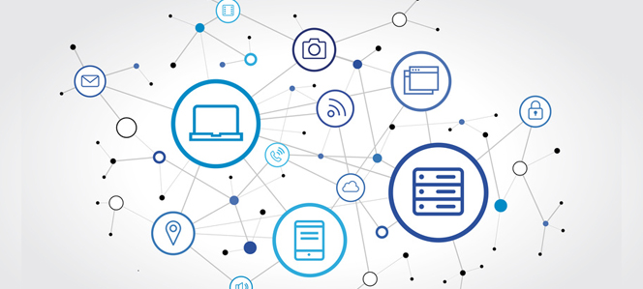
Cantidades masivas de dispositivos conectados
Notes:
Otra de las características que tiene 5G que lo hacen muy interesante para el despliegue masivo de IoT es el de su capacidad de conectar objetos, mucho mayor que anteriores generaciones. Se habla de que 5G puede conectar densidades del orden de un millón de dispositivos por Km2, lo que permitirá (junto con otras prestaciones de 5G) que en 2020 se alcancen las cifras previstas de muchos miles de millones de dispositivos conectados a Internet. Entre otras cosas, estas densidades se consiguen por la capacidad de las redes 5G de utilizar comunicaciones directivas, que reducen la interferencia, los nuevos esquemas de multiplexación, y la forma de gestionar los dispositivos que transmiten poca información y que no tienen requisitos altos de latencia.

Slide 5
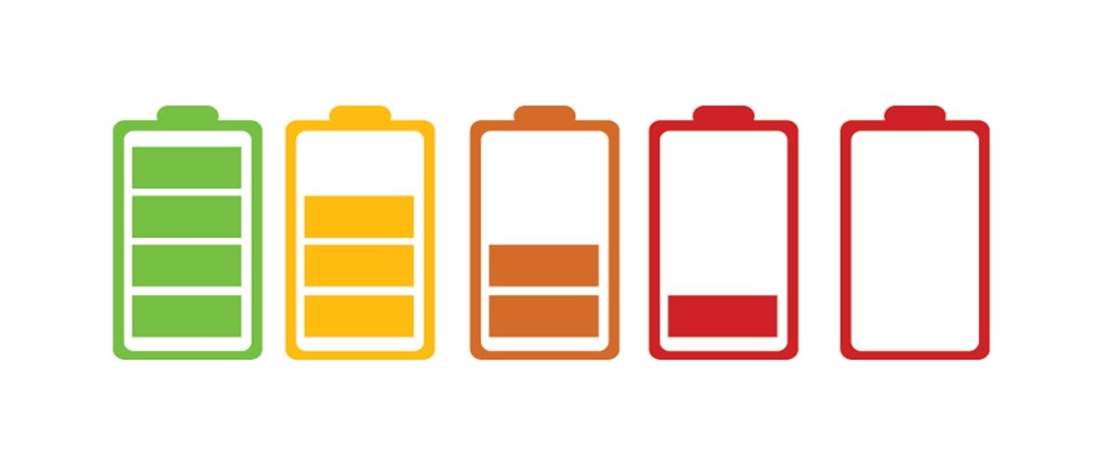
Eficiencia energética: bajo consumo de baterías
Notes:
Otro de los temas que va a permitir el despliegue masivo de objetos conectados es la eficiencia energética. Ha sido uno de los elementos de diseño del sistema, y se basa por un lado en el diseño de radios más eficientes, pero sobre todo, en la posibilidad de desarrollar dispositivos mucho más sencillos. Estándares como Narrowband IoT permiten el desarrollo de dispositivos que no tienen la necesidad de conectarse a las velocidades astronómicas de las últimas generaciones de celular (aunque tengan pocos datos que transmitir), sino que lo puede hacer a su ritmo. Esto por sí mismo permite la reducción del consumo, pero es que además, permite reducir la complejidad de los dispositivos (en el caso de NarrowBand IoT se habla de que los dispositivos están por debajo del 15% de complejidad), lo que finalmente permite reducir el consumo a una fracción del original, de forma que estos dispositivos se prevé que puedan ser alimentados con una batería durante años, sin necesidad de tener que reponerla.
Lo que no es menos importante, la reducción de la complejidad de los dispositivos va a reducir su coste de forma significativa, lo que se prevé que va a ser otro de los detonantes de la aparición masiva de dispositivos conectados mediante 5G.
Todas estos elementos van a permitir que los dispositivos se conecten de forma individual a la red, evitando la necesidad de concentradores. Hasta ahora, cuando se conecta una red de dispositivos a través de la red celular suele existir un concentrado, al que se comunican todos los dispositivos mediante algún mecanismos de comunicación alternativo, normalmente inalámbrico, y después es el concentrador el que sale a través de celular.

Slide 6
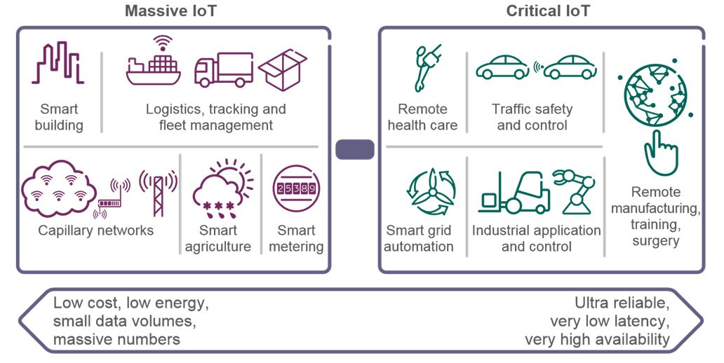
Notes:
Con todo el batiburrillo de cosas de las que estamos hablando en relación a IoT, voy a tomarme un rato para evidenciar los dos tipos o grupos de aplicaciones IoT que va a facilitar 5G. Por una parte tenemos las conexiones de alta velocidad destinadas al multimedia en los móviles, en movilidad etc. En cuanto a IoT, 5G posibilita estos dos tipos de aplicaciones:
Por un lado, dispositivos IoT de bajo coste, bajo consumo, alimentados con batería, con poca cantidad de datos, tolerancia a la latencia, y en cantidades masivas. Por ejemplo, redes e sensores en agricultura, ciudades, etc.
Por otra parte, dispositivos IoT más complejos, normalmente en cantidades mucho menores, que requieren la transmisión de grandes volúmenes de datos, en tiempo real, con baja latencia, que precisan de comunicaciones permanentemente disponibles y muy fiables.

Slide 7
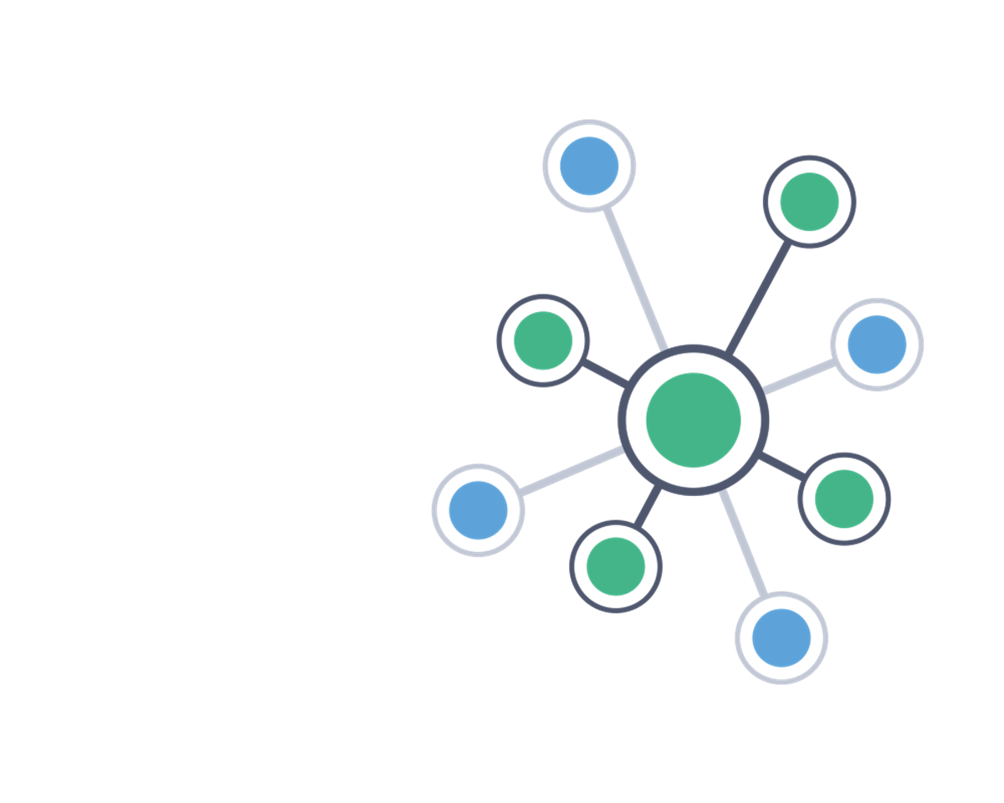
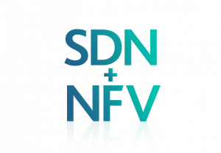
Virtualización: Redes flexibles y programables
Notes:
Otra característica de 5G es su gran flexibilidad gracias al uso de tecnologías de Redes Definidas por Software y Virtualización de las Funciones de Red.
También sé que todo el mundo sabe lo que es la virtualización, pero también me vais a dejar que lo explique. Quizás la mejor forma de explicarlo es compararlo con la virtualización de máquinas, que es algo a lo que la gente está más acostumbrada. Ahora que está de moda esto de la Cloud, si yo alquilo una máquina en Amazon, por ejemplo, no estoy alquilando una máquina real, sino una máquina virtual. Esto quiere decir que en Amazón hay unos ordenadores potentísimos (muchos) y lo que yo alquilo es un pedacito de ese gran ordenador. Pero no de cualquier forma, sino que existen ciertas herramientas SW que permiten “aislar” trozos de esa máquina (definiendo la CPU que necesito, la RAM, el disco duro)… Y en esa máquina yo puedo instalar mi propio sistema operativo, y en definitiva, funcionar como si se tratara de una máquina individual, completamente independiente del resto de máquinas que existen en ese servidor cloud.
Las tecnologías de virtualización de red permiten hacer eso mismo pero con una red. Es decir, en una red con altas prestaciones, yo puedo segregar de forma independiente redes menores, que funcionan de forma completamente independiente unas de otras, pero que permiten abaratar los costes al compartir una infraestructura (que es lo que hace Amazon). Esto puede facilitar el despliegue de infraestructura compartida entre operadores, segregar redes privadas, etc.

Slide 8
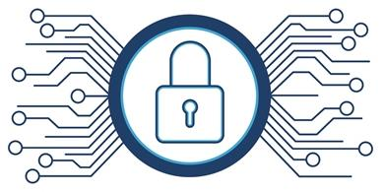
Redes seguras: fiabilidad, resiliencia, seguridad.
Notes:
Y ya muy rápidamente, comentar que 5G incorpora muchos elementos de seguridad por diseño, y que no tienen que agregarse como add-ons a los sistemas, como ocurría hasta ahora. El tema de la resiliencia es importante, y tiene que ver también con lo que comentaba antes de la virtualización de las redes. Que en caso de que ocurra una catástrofe y se ponga todo el mundo a llamar por teléfono en una determinada zona, las comunicaciones imprescindibles (bomberos, ambulancias) no colapsen…

Slide 9
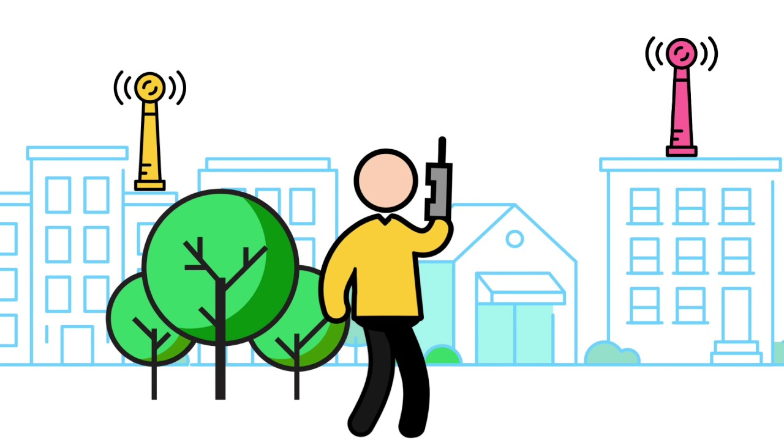
Seamless communications: siempre la mejor conexión
Notes:
Y por último, la capacidad de 5G para integrarse con otras redes, de forma que podemos utilizar siempre la mejor conexión disponible. Por ejemplo, estableciendo una llamada con uno de los terminales conectado a una red WiFi.

Slide 10
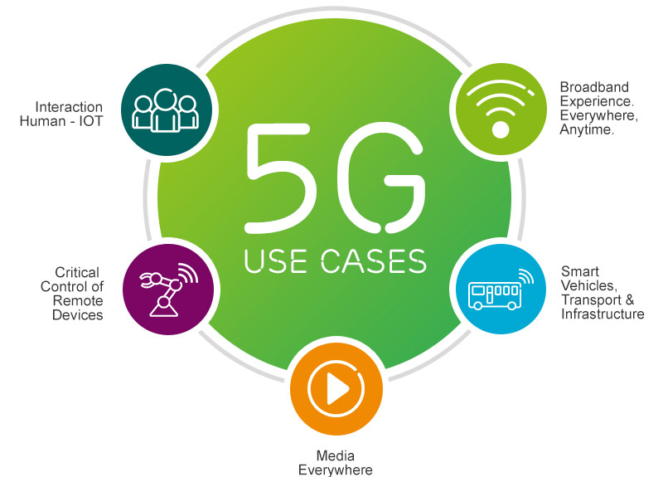
Notes:
Por último, y como recapitulación. Cuáles son los casos de uso típicos de 5G:
Por supuesto, disponer de banda ancha en cualquier lugar, en cualquier momento. Lo que incluye también poder disfrutar de multimedia en cualquier lugar y en movilidad.
En cuanto a comunicaciones que implican máquinas, IoT en el sentido que hemos comentado de millones de dispositivos sencillos conectados directamente a la red. En el otro sentido, aplicaciones críticas como los vehículos inteligentes, el vehículo autónomo, o el control remoto en tiempo real de dispositivos críticos.

Slide 11
Visita nuestro blog: http://blogs.tecnalia.com/inspiring-blog/
www.tecnalia.com

